Slide 1
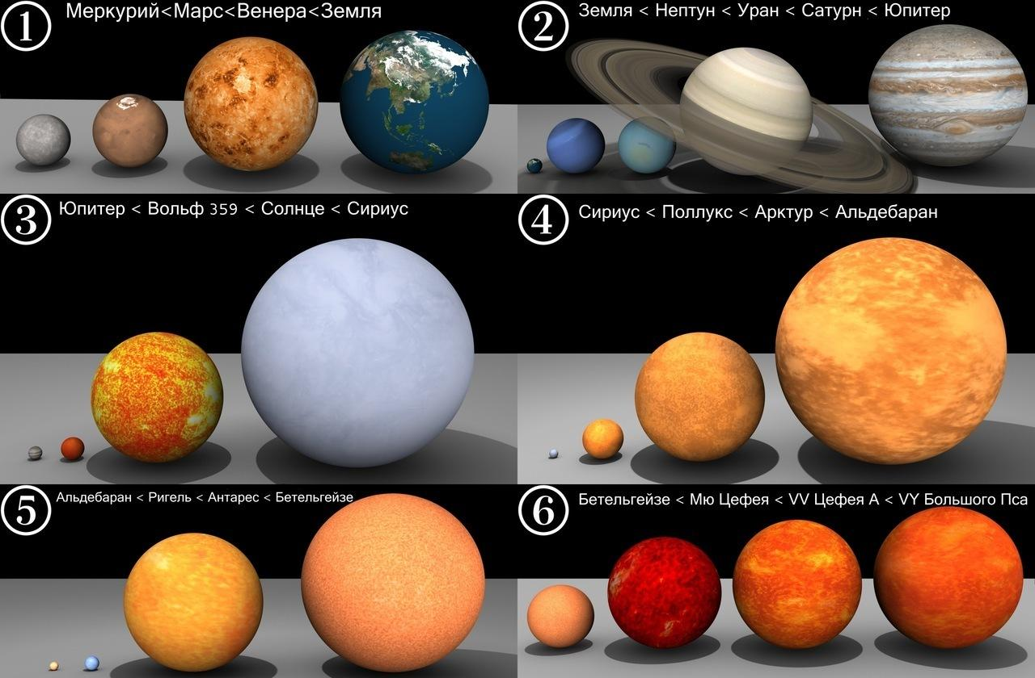
Природа тіл Сонячної системи.
Планети земної групи — Меркурій, Венера, Земля і Марс

Slide 2
Мета:
охарактеризувати особливості планет земної групи; з'ясувати місце Землі серед інших планет;
вчити називати планети Сонячної системи та вказувати їхнє місце розташування;
розвивати вміння спостерігати, порівнювати, аналізувати, робити висновки;
виховувати пізнавальний інтерес.

Slide 3
Планети земної групи
Сонячна система складається з центрального світила – Сонця, восьми планет, комет, міжпланетного середовища.
Чотири планети земної групи – це найближчі до Сонця планети – Меркурій, Венера, Земля, Марс.
У планет земної групи тверда поверхня, ці планети мають атмосферу ( у Меркурія дуже розріджена), але за іншими параметрами планети відрізняються.

Slide 4
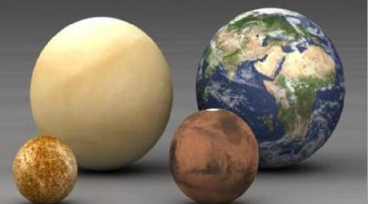
Загальна характеристика
планет земної групи
Планети земної групи — Меркурій, Венера, Земля і Марс у порівнянні з планетами-гігантами мають відносно невеликі розміри, тверду поверхню та значну густину (близько 5 г/см ), бо складаються переважно з важких хімічних елементів. Ці планети мають гаряче металеве ядро, яке оточене мантією із силікатних порід.

Slide 5
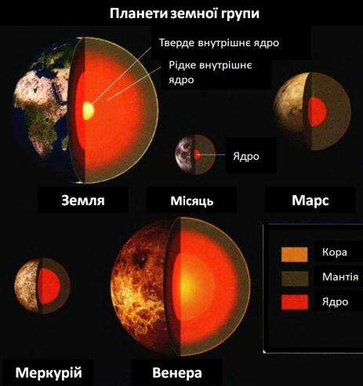
Верхній шар планет — кора, формується під дією як внутрішнього тепла, так і зовнішніх (космічних) факторів. Але температура на поверхні планет земної групи суттєво відрізняється, бо вони отримують від Сонця різну кількість енергії.

Slide 6
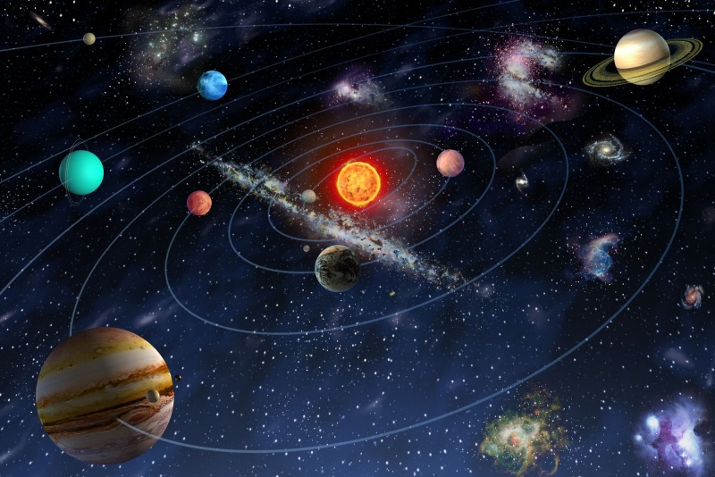

Slide 7
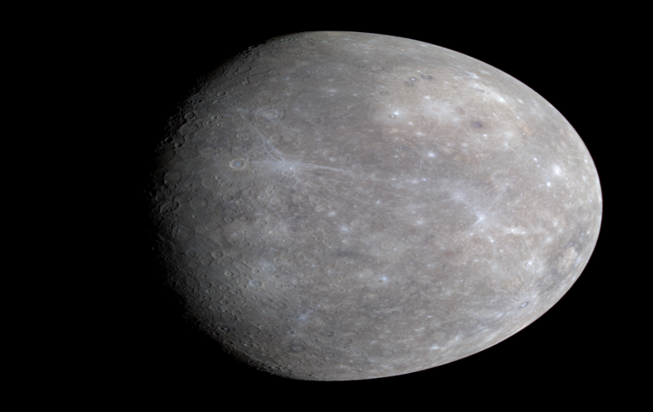
Меркурій
- найбагатша на залізо планета Сонячної системи.
є найменшою планетою Сонячної системи, яку рідко кому випадало спостерігати неозброєним оком, тому що вона розташована близько від Сонця.
дуже повільно обертається навколо своєї осі — сонячна доба вдвічі довша, ніж період його обертання навколо Сонця.
протягом майже трьох місяців
там світить Сонце і стільки
ж триває ніч.
виявлене власне дуже
слабке магнітне поле

Slide 8
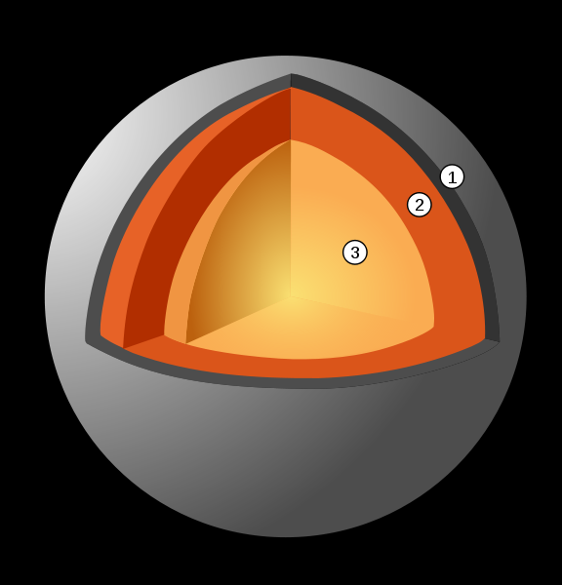
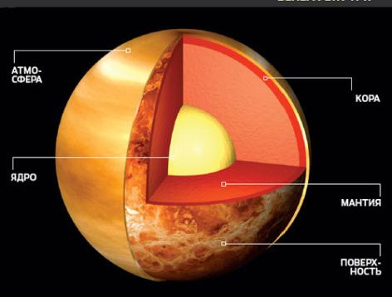
Модель внутрішньої будови
1 Кора, товщина 100 - 300 км.
2 Мантия, товщина - 600 км.
3 Ядро, радіус — 1800 км.
Тривалість дня і ночі та погода на Меркурії не змінюються, бо його вісь обертання майже перпендикулярна до площини орбіти, і змін пір року на ньому не відбувається. Денна температура сягає +430°С, але протягом тримісячної ночі поверхня цієї планети сильно охолоджується, і температура на світанку знижується до -170 °С.

Slide 9
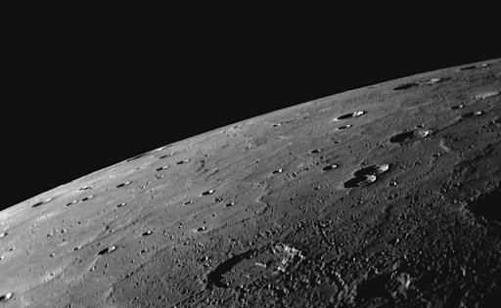
На поверхні Меркурія були виявлені також величезні рівнини, які заповнені застиглою базальтовою лавою.
Застигла лава на рівнині Калоріс свідчить,
що Меркурій 3 млрд років тому був
розігрітий за рахунок внутрішнього тепла, і тоді діяли сотні вулканів. Свіжі кратери утворилися після падіння метеоритів

Slide 10
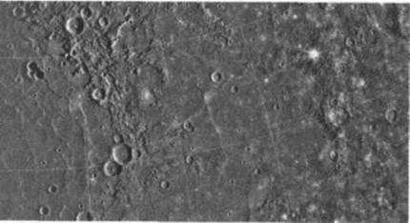
Меркурій
схожість рельєфу з поверхнею Місяця — така ж величезна кількість кратерів, що свідчить про однакову природу цих космічних тіл.
один із великих кратерів названий на честь Тараса Шевченка.
планета була колись розігріта, внаслідок чого в той час відбувалася інтенсивна вулканічна діяльність
відсутня вода.

Slide 11
Меркурій

Slide 12
Особливості руху
Меркурій обертається навколо Сонця доволі витягнутою еліптичною орбітою, площина якої нахилена до площини екліптики під кутом 7°00'15". Відстань від Меркурія до Сонця змінюється від 46,08 млн км до 68,86 млн км. Період обертання навколо Сонця (меркуріанський рік) становить 87,97 земної доби, а середній інтервал між однаковими фазами (синодичний період) — 115,9 земної доби. Відстань до Меркурія від Землі змінюється від 82 до 217 млн км. Середня шфвидкість руху Меркурія орбітою навколо Сонця — 47,89 км/с.

Slide 13
Розміри і маса
За формою Меркурій близький до кулі з екваторіальним радіусом (2440 ± 2) км, що приблизно в 2,6 раза менше, ніж у Землі. Різниця півосей екваторіального еліпсу планети становить десь 1 км; екваторіальне і полярне стискання незначні. Відхилення геометричного центру планети (кулі) від центру мас — у межах 1,5 кілометри. Площа поверхні Меркурія в 6,8 разів, а об'єм — у 17,8 разів менші, ніж Землі.
Маса Меркурія дорівнює 3,31·1023 кг, що приблизно в 18 разів менше за масу Землі. Середня густина близька до земної і становить 5,44 г/см³. Прискорення вільного падіння поблизу поверхні — 3,7 м/с2.

Slide 14
Важливі відкриття
7 листопада 1631 рік | Астрономи вперше спостерігали проходження Меркурія по диску Сонця. Це явище було прогнозовано Йоганном Кеплером.
1965 | За допомогою радіолокації було виміряно період обертання Меркурія навколо своєї вісі: 58,65 земної доби.
1974-1975 | Космічний корабель "Маринер - 10" робить перші фотографії поверхні.
"Маринер" - серія американських автоматичних міжпланетных станцій для вивчення Венери, Марса, Меркурія і космичного простору. В 1962 – 1973 роках було запущено 10 "Маринерів".

Slide 15
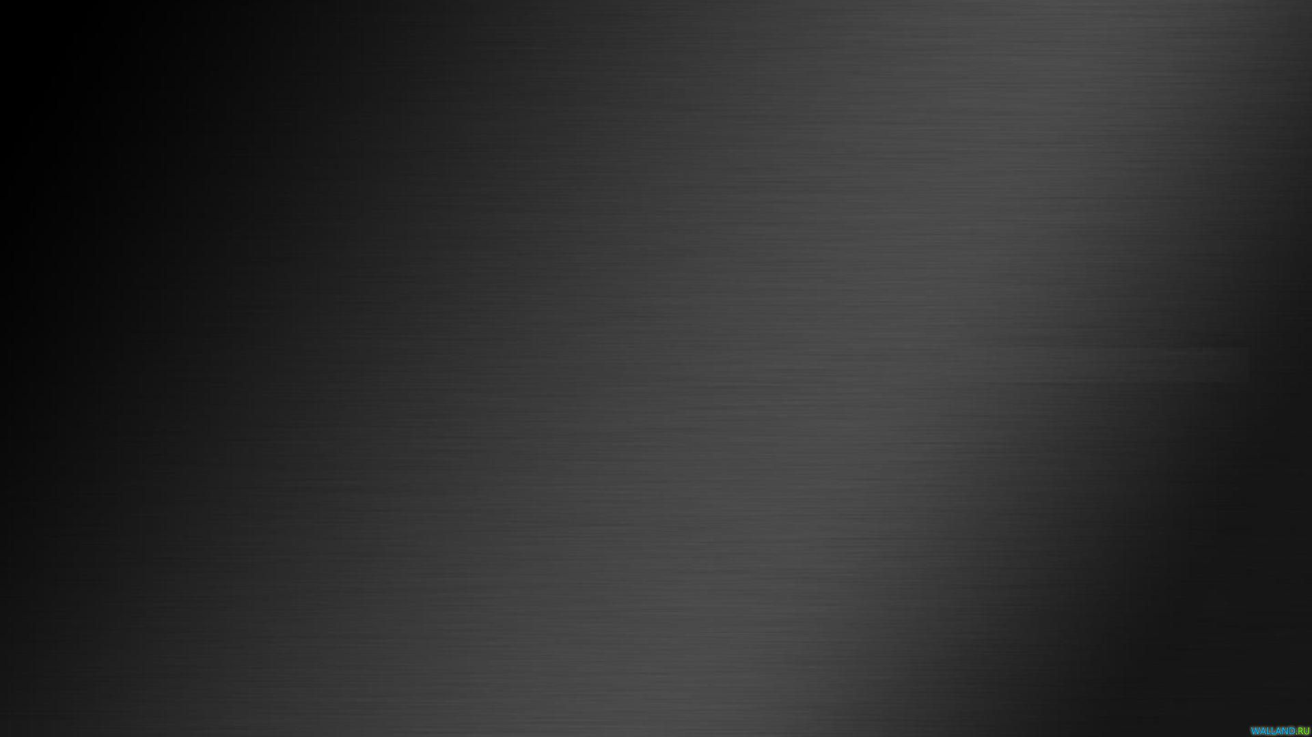
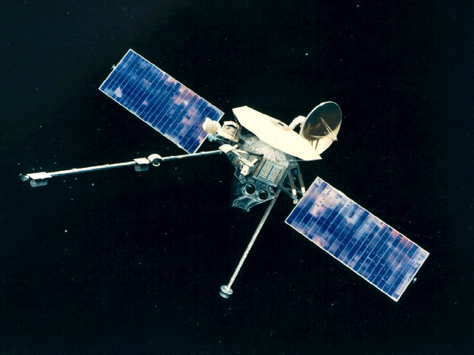
й
«Марінер-10», перший космічний апарат, що досяг Меркурію.

Slide 16
Цікаві факти
Меркурій — найшвидша планета в Сонячній Системі, вона рухається орбітою навколо Сонця з середньою швидкістю 47,87 км/с, що майже вдвічі більше швидкості Землі. Така швидкість і той факт, що Меркурій розміщений ближче до Сонця, ніж Земля, приводять до того, що один рік на Меркурії (час його повного оберту навколо Сонця) становить усього 87,99 днів. На Меркурії не існує пір року в тому сенсі, що ми розуміємо під цим поняттям на Землі. Це відбувається через те, що вісь обертання планети лежить майже під прямим кутом до площини орбіти. Як наслідок, поряд з полюсами є ділянки, до яких сонячні промені не доходять ніколи.
Дослідження, здійснене радіотелескопом Аресібо, дозволяє припустити, що в цих холодних та темних зонах є льодовики. Льодовиковий шар може досягати 2 м і вкритий шаром пилу.

Slide 17
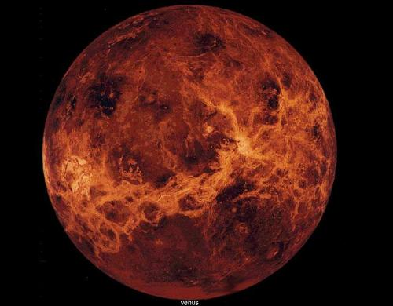
Венера як і Меркурій є планетою, яка не має природних супутників. У 18 столітті з'явилася наукова гіпотеза, що колись супутником Венери був Меркурій, який пізніше був нею «втрачений». У 1976 році Том ван Фландерн (англ.) рос. і К. Р. Харрінгтон, на підставі математичних розрахунків, показали, що ця гіпотеза добре пояснює більші відхилення(ексцентриситет)орбітиМеркурія.
Орбітальна швидкість (v) Венери дорівнює 35,02 км / с. Друга космічна швидкість (v2) Венери дорівнює 10,46 км / с. Екваторіальна швидкість обертання планети Венера складає 6,52 км / г.

Slide 18
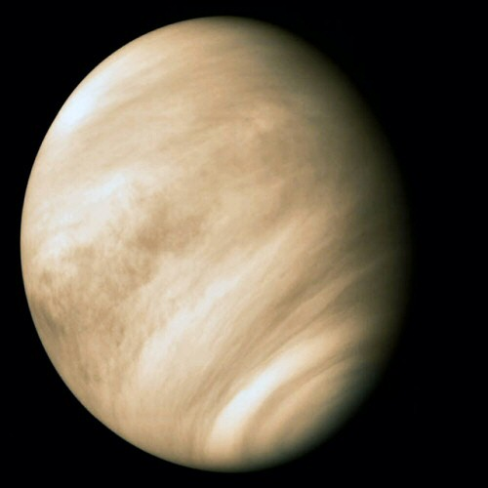
Венера

Slide 19
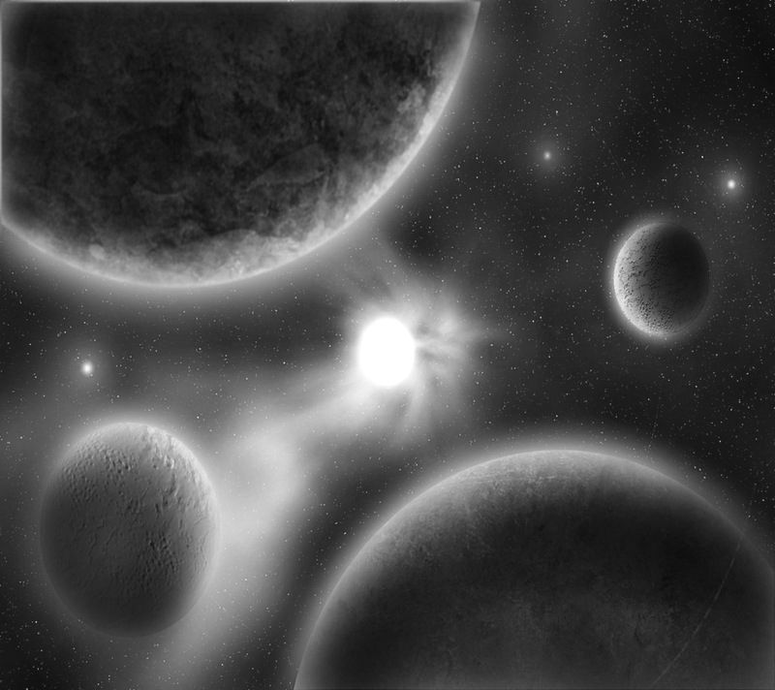
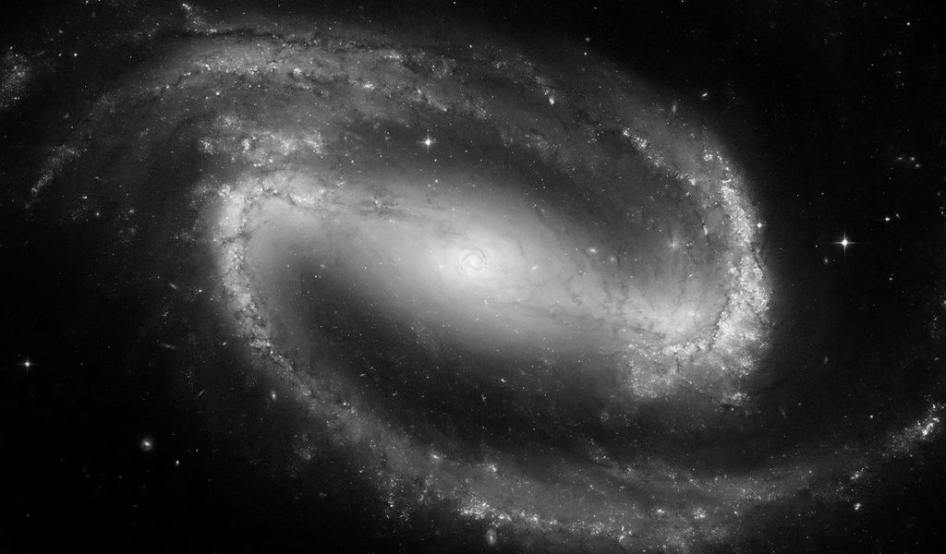
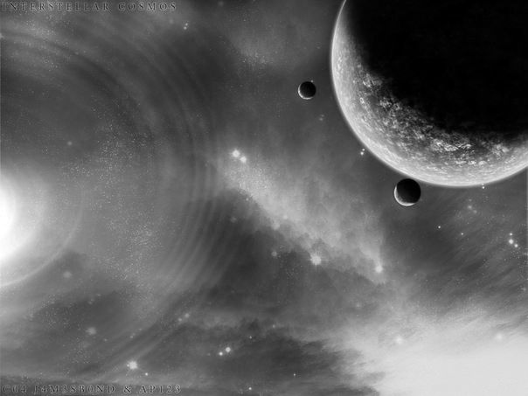
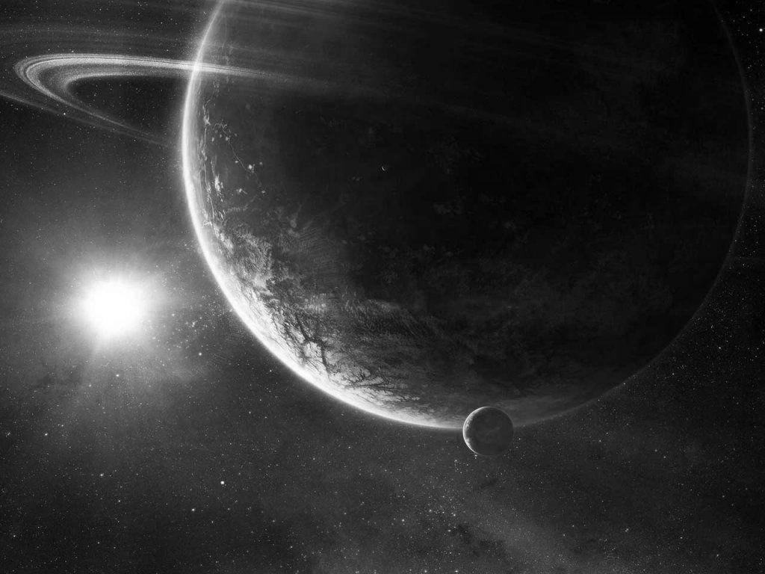
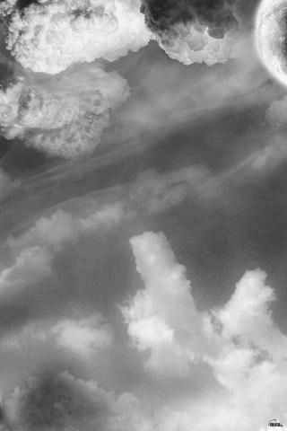
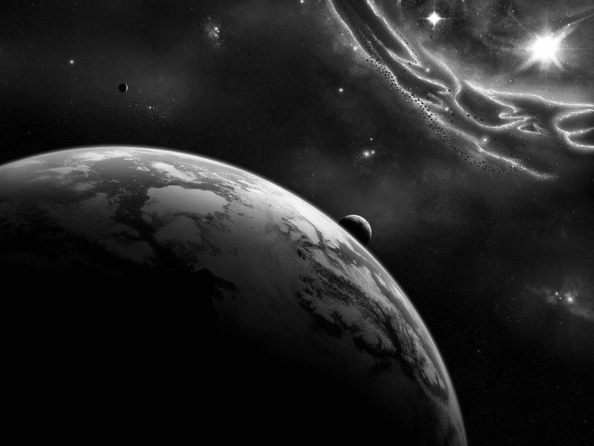
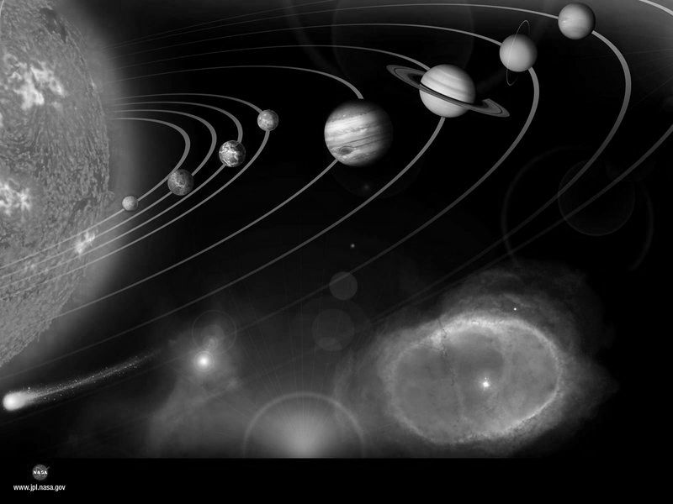
Планета Венера - є другою за рахунком планетою по віддаленості від головної зірки Сонячної системи - Сонця і найближчій по відношенню до Землі (відстань від Землі - близько 39 мільйонів кілометрів). Період обертання планети Венера близько 224,7 земних діб. Стародавні астрономи назвали цю планету на честь Венери, яка була богинею любові в римському пантеоні.

Slide 20
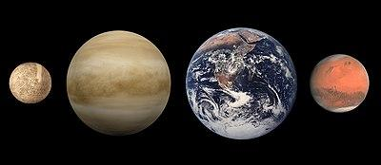
Венера привертає увагу людей тим, що на нашому небі її яскравість у десятки разів перевищує блиск зір першої зоряної величини. Українська народна назва цієї планети — Вечірня або Вранішня зоря, бо вона першою з'являється на вечірньому небосхилі й останньою гасне на світанку.

Slide 21
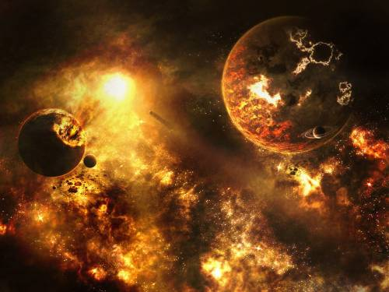
Одна з давніх гіпотез народження планети Венера взята з міфології, яка стверджує, що Земля і Венера - сіамські близнюки, які були поділу після народження. Венеру в стародавні часи також називали сестрою Землі.

Slide 22
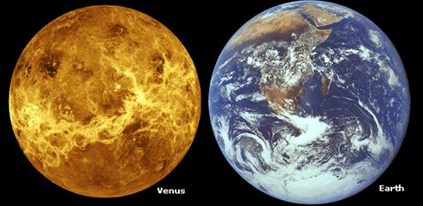
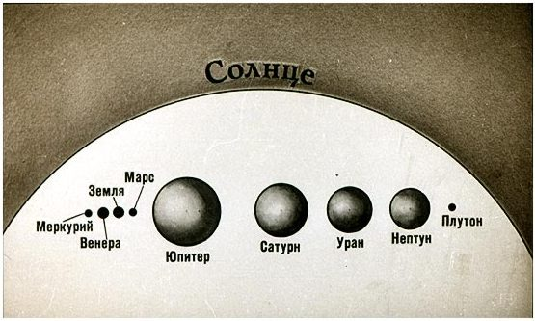
Маса планети Венера по розрахункам учених - 4,87 × 1024кг, тобто орієнтовно складає 81,5% від земної маси.
За розмірами планета Венера дуже схожа з планетою Земля. Радіус Венери дорівнює 6051,8 кілометрів. Для порівняння - радіус Землі становить 6378 кілометрів. Таким чином радіус Венери складає десь 95% від земного.

Slide 23
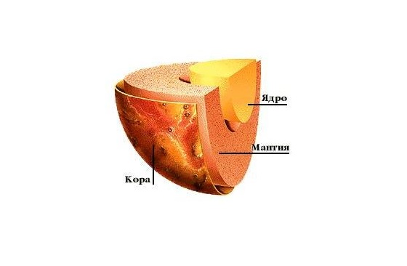
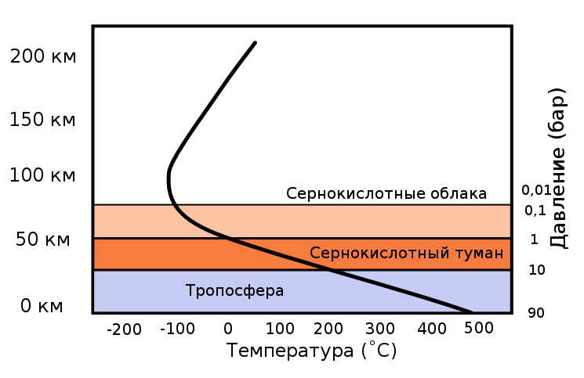
Атмосфера, температура та внутрішня будова
Атмосфера Венери складається в основному з вуглекислого газу (96%) і азоту (майже 4%). Водяна пара та кисень містяться в ній у слідових кількостях (0,02% і 0,1%). Венерианских атмосфера містить в 105 разів більше газу ніж земна [8]. Тиск у поверхні досягає 93 атм, температура - 750 К (475 ° C).

Slide 24
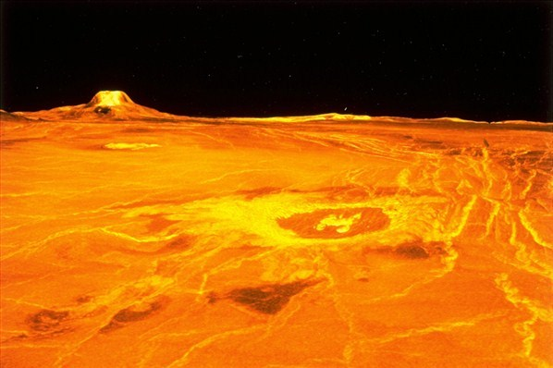
Кратери на поверхні Венери

Slide 25
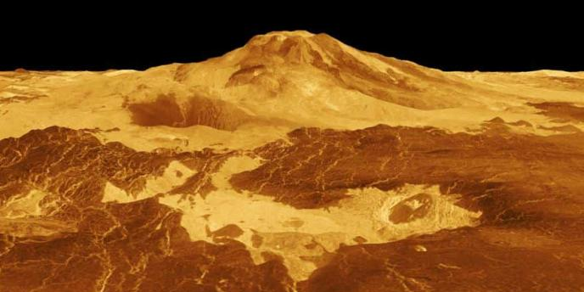
У хмарах на Венері крім пари води утворюються краплини сірчаної кислоти, але до поверхні ці кислотні дощі не долітають, бо під хмарами температура різко підвищується (на поверхні +480 °С) і краплі випаровуються.

Slide 26
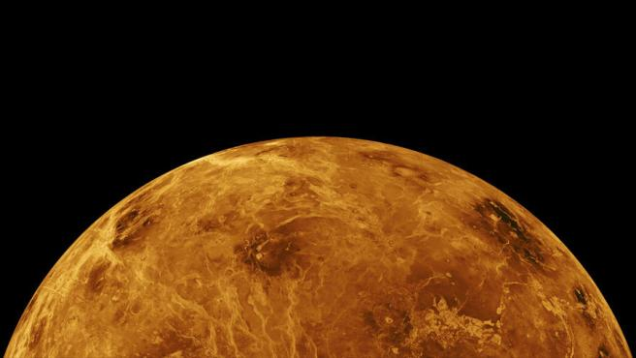
Основний шар хмар розташовується на значній висоті (50 — 60 км), що пояснюється великим атмосферним тиском, який біля поверхні досягає 90 атм — такий тиск на Землі. Небо вдень тьмяне, як на Землі перед дощем.

Slide 27
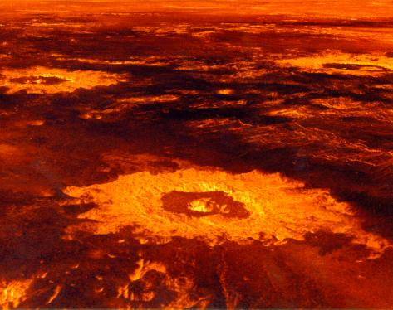
Колір хмар і поверхні червоний, бо атмосфера поглинає сонячне проміння у синій частині спектра в океані на глибині 900 м. Хмари на Венері, скоріше, нагадують слабку імлу, в якій видно предмети на відстані до 1 км.

Slide 28
Важливі відкриття
1610 | Галілей спостерігає і описує Венеру.
1639 | Перші спостереження проходження Венери по диску Солнця.
1958 | Радіовимірювання вказують на високу температуру поверхні.
1961 | Радаром виміряно період обертання навколо вісі (243 земных суток).
1962 | "Маринер - 2" перший космічний корабель, що долетів до Венери; він підтвердив високу температуру поверхні.
1967 | "Венера - 4" провела перші прямі дослідження атмосфери Венери.
1970 | "Венера - 7" здійнює посадку і відсилає дані на Землю.
1974 | "Маринер – 10» робить 4000 зображень хмар Венери.
1975 | "Венера - 9" и "Венера - 10" передали перші зображення поверхні.
1982 | Посадка "Венера - 13" и "Венера - 14". Аналіз поверхневих порід.
1990 | Космічний корабель "Магелан" починає детальне радарне картографування.

Slide 29
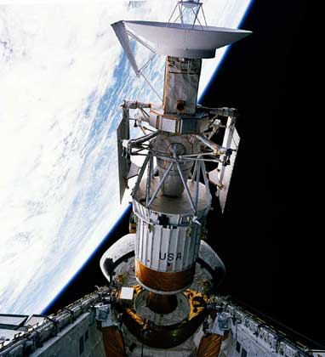
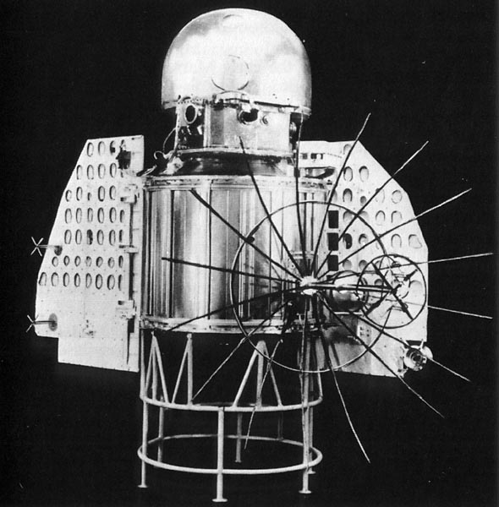
Апарат «Магеллан» та «Венера – 1»

Slide 30
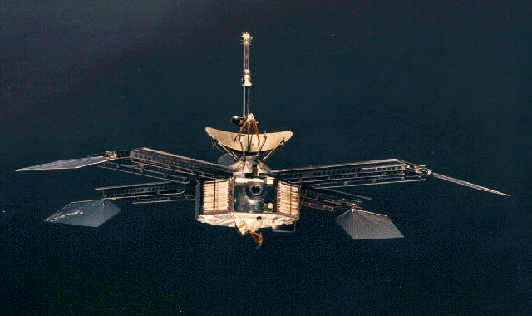
Маринер-4

Slide 31
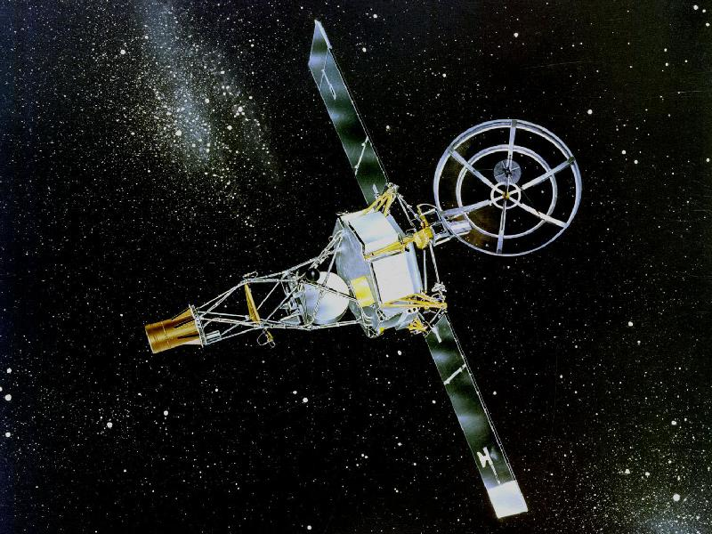
Маринер- 2

Slide 32
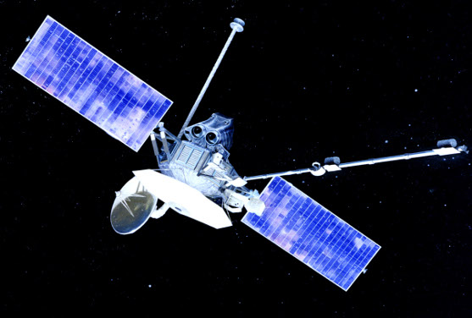
Маринер-10

Slide 33
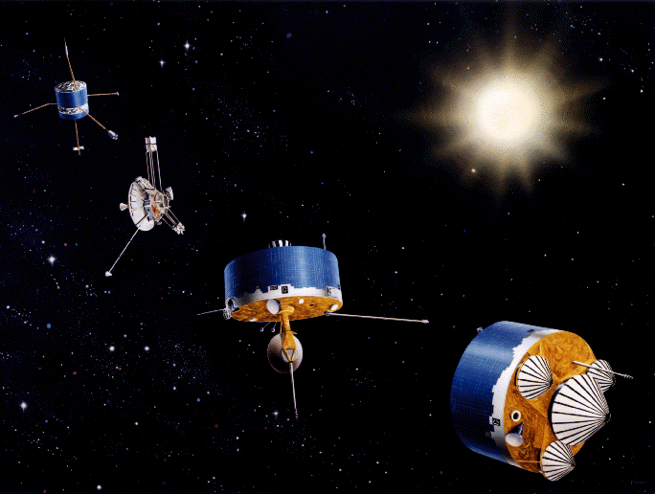
Піонер-Венера-2

Slide 34
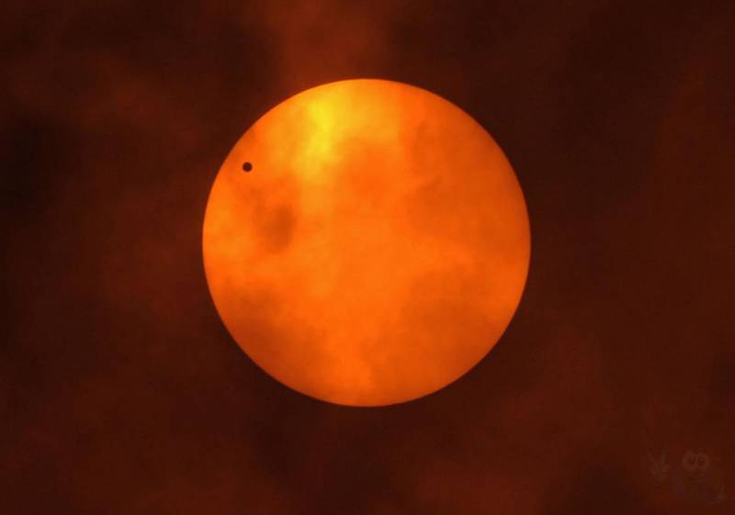
Проходження по диску Сонця
Так як Венера є внутрішньою планетою Сонячної системи по відношенню до Землі, її мешканець може спостерігати проходження Венери по диску Сонця, коли із Землі в телескоп ця планета постає у вигляді маленького чорного диска на тлі величезного світила. Однак це астрономічне явище - одне з найрідкісніших можливих для спостереження з поверхні Землі.

Slide 35
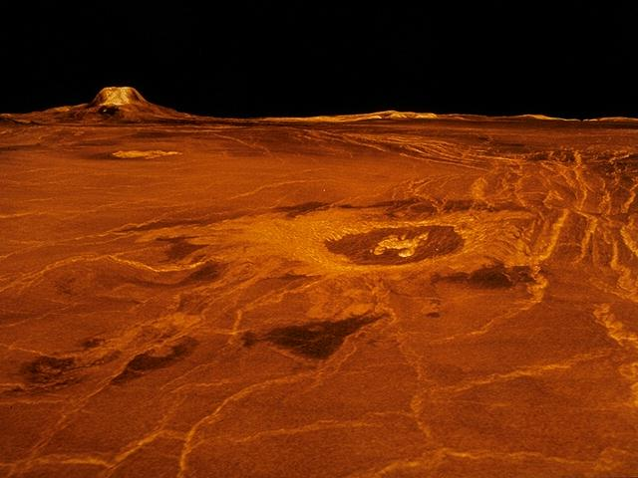
Життя на Венері
Про можливість існування життя на Венері говорили десятиліттями, але з 1950 року це стало здаватися неможливим. Венера перебуває набагато ближче до Сонця, ніж Земля, температура її поверхні дуже висока і досягає +500 ° С (700 К), а також якщо врахувати той факт, що атмосферний тиск Венери в 90 разів вище тиску Землі і наявність пристойного парникового ефекту, роблять життя дуже малоймовірним явищем і тільки у верхніх шарах атмосфери, далеко від поверхні планети, умови віддалено прийнятні для підтримки життя.

Slide 36
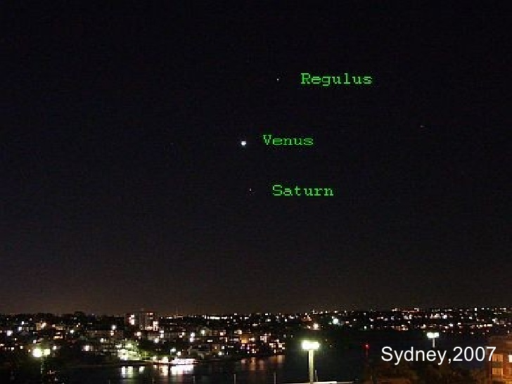

Slide 37
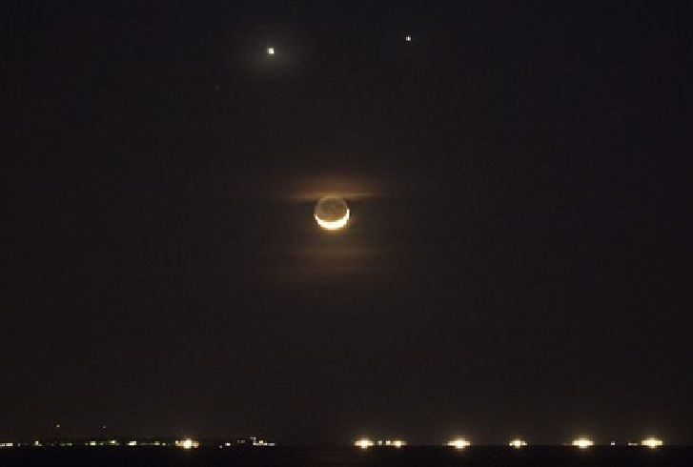
Венера. Юпітер. Місяць. 02.12.2008

Slide 38
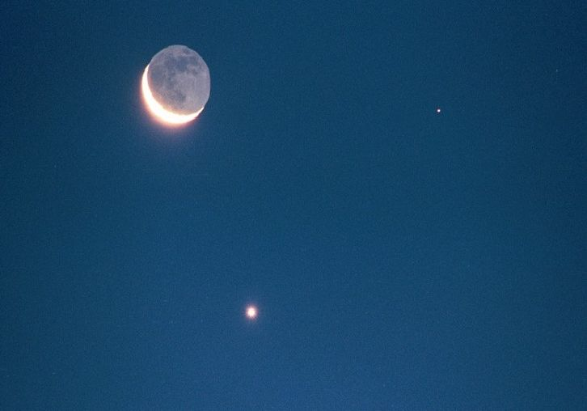
Місяць. Венера. Марс. 01.12.2002

Slide 39
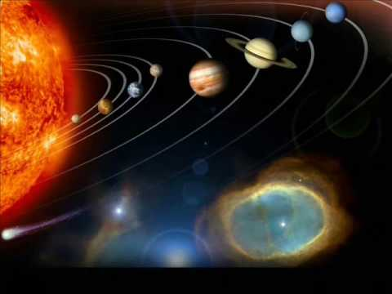
Земля —
третя від Сонця планета Сонячної системи, найбільша за діаметром, масою та щільністю серед планет земної групи.
Середня відстань від Землі до Сонця 150 млн.км. –
названа астрономічною одиницею (1 а.о.).

Slide 40
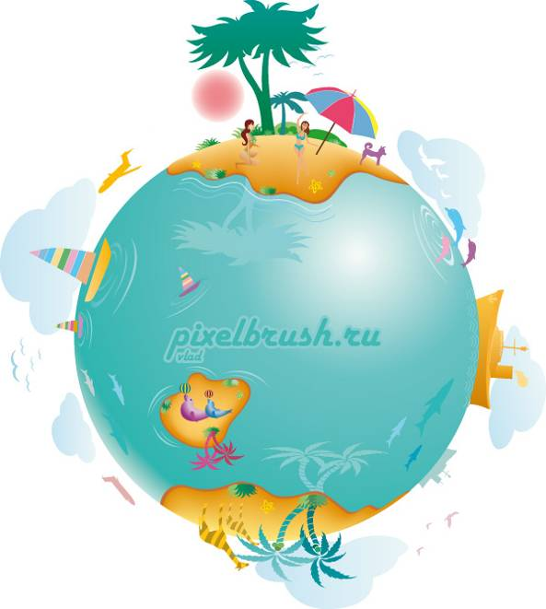
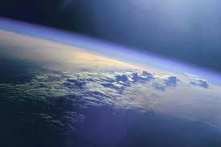
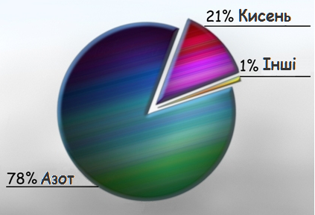
Земля – це єдине відоме на даний момент тіло Сонячної системи, зокрема і Всесвіту взагалі, населене живими істотами.
Земля оточена потужною газовою атмосферою. Основними компонентами якої є азот (N₂) і кисень (O₂).

Slide 41
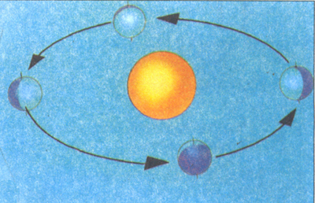
Земля взаємодіє з іншими об'єктами в Космосі, включаючи Сонце І Місяць. Земля обертається навколо Сонця і робить навколо нього повний оберт приблизно за 365,26 діб.
Цей відрізок часу — сидеричний рік Землі.
За кожні 4 оберти накопичується ще одна доба, тому кожен 4-ий рік – високосний (додається одна доба).

Slide 42
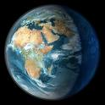
Планета Земля загальні відомості
Земля - це третя від Сонця планета
Сонячної системи.
Форма Землі – героїд, середній радіус Землі складає 6371 км. Площа поверхні земної кулі 510 млн. км², середня щільність 5518 кг/м3. Маса Землі складає 6 * 10²⁴ кг.
Частина Землі зайнята Світовим океаном (361.1 млн. км2; 70.8%), суходіл складає 149.1 млн.км2 (29.2%), і утворює шість материків і острови.

Slide 43
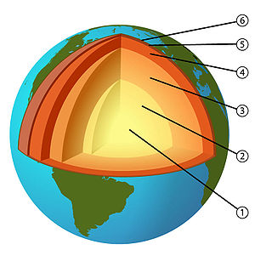
Внутрішня будова Землі
Внутрішнє ядро – діаметр 2600 км, складається з чистого заліза або нікелю.
Зовнішнє ядро – товщина 2250км , складається з розплавленого заліза та нікелю, температура до 7000 ⁰С
Мантія – товщина майже
3000 км, складається з твер-
дих гірських порід
Кора – товщина від 6-11км
під океанами до 30-70км
під континентами

Slide 44
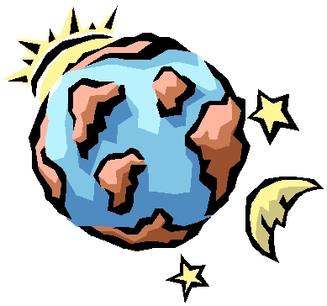
Атмосфера Землі
складається з повітря - суміші в основному азоту (78.08%) і кисню (20.95%), 0,93% аргону, 0,03% вуглекислого газу, інше - це водяна пара, а також інертні та інші гази.
Атмосфера Землі включає:
тропосферу (до висоти 12 км)
стратосферу (12—50 км)
мезосферу ( 50-80 км)
іоносферу (100 — 500 км)
термосферу (вище 300 км)
екзосферу ( до 700 км)

Slide 45
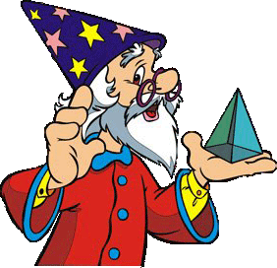
Магнітне поле Землі
Найвіддаленішою і найпротяжнішою оболонкою Землі є магнітосфера.
Магнітне поле захоплює і утримує всередині магнітосфери величезну кількість протонів і електронів, які утворюють радіаційні пояси на відстані від Землі на висоті до 50 000км.
Магнітосфера захищає Землю під час сонячної активності

Slide 46
Вплив сонячної активності на людину
Найчутливішими до змін магнітного поля є нервова і серцево-судинна система людини.
Під час магнітних бур :
- збільшується число інфарктів та інсультів;
- у людей змінюється сприйняття часу;
- сповільнюється рухова реакція;
- знижується пам’ять, інтенсивність уваги;
- погіршується сон;
- на 8% зменшується згортання крові;
- майже в 2 рази знижується опір організму
інфекційним захворюванням.
Все це відбивається на виконанні робіт, що вимагають точності та уваги, спричиняє збільшення травматизму на виробництві та кількості автопригод.

Slide 47

Місяць, найближче до Землі космічне тіло, знаходиться в сотні разів ближче до нас, ніж сусідні планети Венера та Марс.
І хоча він вважається супутником нашої планети, космічні дослідження показали, що з часів формування Сонячної системи Місяць був самостійним космічним тілом, що розвивається під впливом внутрішніх та зовнішніх факторів.

Slide 48

Місяць
Період обертання навколо Землі 29,5доби. Маса 7,35·10²² кг, радіус 1738 км.
Поверхня Місяця вкрита кратерами – заглибинами. На поверхні також є темні плями – моря.
Внутрішня будова :
Невелике ядро з
розплавленого металу
Зовнішнє ядро Місяця, складається
з твердого металу
Кам'яна мантія холодна і тверда
- В місячній корі багато кремнезему,
глинозему, заліза, кальцію, титану,
цирконію.

Slide 49

Внутрішня
будова Землі:
тверде внутрішнє ядро, розплавлене зовнішнє ядро і мантія,
тверда кора

Slide 50




Slide 51

Місяць не має атмосфери, отже не має і вітру, що жене пил. Його поверхня покрита дрібним білим пилом.
Температура змінюється від 130 ⁰ С вдень,
до -160 ⁰ С вночі.
Під час руху Місяця навколо Землі змінюється видима з Землі частина Місяця. Ці зміни в його зображенні називають фазами.

Slide 52



Експедиція до Місяця 16липня 1969 року
12 дослідників США провели на поверхні Місяця загалом близько 300 годин, встановили різноманітні наукові прилади, зібрали і доставили на Землю 400 кг зразків місячного грунту.

Slide 53



«Аполлон-11» - 16 липня 1969 р.,
«Аполлон-12» - 14 листопада 1969 р.,
«Аполлон-14» - 31 січня 1971 р.,
«Аполлон-15» - 26 червня 1971 р.,
«Аполлон-16» - 16 квітня 1972 р.,
«Аполлон-17» - 7 грудня 1972 р.

Slide 54

Місяць почав своє обертання на орбіті навколо Землі приблизно 4,53 млрд років тому.
Це стабілізувало осьовий нахил планети.
Діаметр Місяця складає
¾ діаметра Землі, а маса – 1/81 земної маси. Відстань між центрами Місяця і Землі – 384 487 км.
Обертання системи Земля-Місяць відбувається навколо спільного центру мас, розташованого на відстані 1700 км над поверхнею Землі.

Slide 55


Період орбітального руху навколо Землі (сидеричний період обертання) 27,32 земної доби збігається з періодом осьового обертання Місяця. Завдяки цьому Місяць завжди обернений до Землі однією півкулею (так звана видима сторона Місяця). Інша місячна півкуля завжди невидима. Вперше її сфотографувала автоматична станція “Луна-3” у 1959 році.

Slide 56





Видимий рух Місяця на тлі зірок супроводжується зміною зовнішнього вигляду нашого супутника (фази Місяця).
Видимий край диска Місяця називається лімбом.
Лінія, що розділяє освітлену і неосвітлену частини диска Місяця, називається термінатором.

Slide 57




Площини обертання Місяця і екліптики не співпадають, однак коли Місяць час від часу опиняється між Землею і Сонцем, відбуваються сонячні затемнення.

Slide 58

Місяць у момент повного місячного затемнення насправді позбавляється сонячного світла, тому повне місячне затемнення видно з будь-якої точки нічної півкулі Землі. Затемнення починається і закінчується одночасно для всіх географічних точок. Однак місцевий час цього явища буде різним. Так як рух відбувається із заходу на схід, то першим входить у земну тінь лівий край Місяця.

Slide 59




На Місяці вже побували земляни. Перший крок на місячній поверхні зробив командир корабля “Аполлон-11” Ніл Амстронг на західній околиці Моря Спокою, на екваторі Місяця 29.07.1969 р.

Slide 60

МАРС
Маса планети 0,6·10²⁴ кг,
густина3940 кг/м³, радіус-30393 км
Період обертання навколо Сонця
687 діб, навколо осі -24 години
Марс має розріджену атмосферу
(95%- СО₂, 4% - азот і аргон, кисню і водяної пари менше 1%)
Швидкість вітру невелика, але часом досягає значення
40-50 м/с, що спричиняє пилові бурі , які тривають по декілька місяців
Температура на Марсі від -130 ⁰С до -50 ⁰С

Slide 61
Марсіанський грунт – 20% кремнію, 12-16% заліза, 10% фосфору, 7% марганцю та кобальту, а також кальцій, хром, нікель, ванадій, титан, молібден, цирконій та ін.
Червоний колір поверхні обумовлений великою кількістю окислів заліза(іржі).
Марс вкритий кратерами, проваллями, горами. Геологічна особливість Марса - регіон Фарсіда. Це вулканічне плато(висота 8-9 км), на плато розміщено згаслі вулкани висотою 19-27 км. Найбільше провалля – каньйон Титоніус Часма ( довжина -2 500км, ширина-150 км, глибина –
до 7 км)

Slide 62

Вулкан Олімп
Згаслий вулкан на Марсі
найвища планетна гора
в Сонячній системі.
Висота Олімпу — 22 км від його основи.
Олімп сягає до 540 км завширшки й має круті схили по краях висотою до 7 км.

Slide 63

Долина Маринер
Велетенська система каньйонів на Марсі (понад 4000 км завдовжки, 200 км завширшки, і до 7 км завглибшки). Названа на честь американської космічної програми «Маринер» після того, як апарат Маринер-9 виявив каньйони у 1971 — 1972.

Slide 64

Північний полюс

Slide 65




Slide 66




Дюна на поверхні Марса
Рельєф на поверхні на Марсі
Дюны в кратере Матара на Марсе
Сліди марсохода на марсіанській поверхні

Slide 67

Селфі марсохода Curiosity (11.05.2016)

Slide 68

Марсоход Opportunity

Slide 69

Життя на Марсі
На Марсі було знайдено зразки льоду, що є однією з умов існування життя. За останніми відомостями, в минулому на Марсі існувала вода в рідкому стані, поверхню планети вкривали моря
Мікроскопічні гірські породи, що містять ознаки води. Фотографію зроблено марсоходом Opportunity

Slide 70


Чи є життя на Марсі?
Розріджена атмосфера та великі добові перепади температури роблять неможливим існування високорозвинених форм життя — рослин або тварин.
Марс із висоти кількох сотень кілометрів. На горизонті — тонкий шар розрідженої атмосфери. Ліворуч — дивний кратер, який нагадує обличчя людини, що усміхається

Slide 71

Марс має розріджену атмосферу. Це дозволяє вивчати його поверхню безпосередньо з Землі. Дві третини поверхні Мара займають світлі ділянки, які отримали назву материків, близько третини – темні ділянки, названі морями. Вони зберігають свою форму в часі, що дозволило скласти точні карти поверхні. Поблизу полюсів восени утворюються білі плями – полярні шапки, які зникають повністю або значно зменшуються в розмірах на початку літа.

Slide 72
Важливі відкриття
1636 | З`являється перше зображення поверхні Марса в астрономічній книзі.
1666 | Виміряно період обертання Марса навколо осі, це приблизно 24 год 40 хв.
1704 | Відкриті полярні шапки.
1777-1783 | Уільям Гершель висловлює гіпотезу про те, що полярні шапки складються льоду.
1837 | Складені перші карти поверхні Марса.
1877 | Відкриті Фобос и Деймос.
1965 | "Маринер - 4" передає на Землю 21 зображення Марса, на яких гарно видно кратеры, але немає ніяких каналів.
1971-1972 | "Маринер - 9" передає на Землю 7329 фотографій Марса.
20 червня 1976 | «Вікінг - 1" здійснює посадку на Марс, а слідом за ним 3 вересня, на Марс сідає «Вікінг - 2". Орбітальні комплекси «Вікінгів» дають зображення більшої частини Марса. Також вони досліджують грунт, і не знаходять ніяких ознак життя.

Slide 73


Супутники Марса
Фобос
Деймос
Навколо Марса обертаються два супутники – Деймос і Фобос. Це дрібні небесні тіла неправильної форми, поверхня яких вкрита кратерами. Розміри Фобоса становлять 28x20x18 км, Деймоса - 16x12x10 км.

Slide 74

Супутники Марса були відкриті в 1877 році американським астрономом Асафом Голлом, і названі на честь давньогрецьких міфологічних богів Фобоса та Деймоса, які уособлювали страх і жах, з огляду на їх незвичну форму.
Обидва супутника обертаються навколо своїх осей з тим же періодом, що й навколо Марса, тому завжди повернуті до планети однією й тією же стороною. Приливна дія Марса поступово сповільнює рух Фобоса, що врешті-решт призведе до падіння супутника на Марс. Деймос, навпаки, віддаляється від Марса.

Slide 75

За розмірами Марс майже вдвічі, а за масою – в дев’ять разів менший від Землі, сила тяжіння на Марсі становить 0,39 земної. Вісь його обертання нахилена до площини орбіти під кутом 25°, завдяки чому на Марсі відбувається зміна пір року, а тривалість доби лише на 20 хв. менша за земну

Slide 76


Slide 77

Дякую за увагу!

